Slide 1
Moss kommune – 22 mnd. senere
Hanne Tollerud
Ordfører
Hans Reidar Ness
Kommunedirektør
1. november 2021

Slide 2
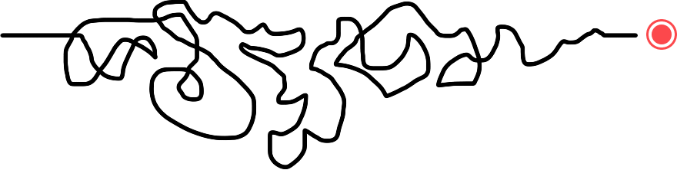
2017-2020: Ukjent territorie – for oss alle!

Slide 3
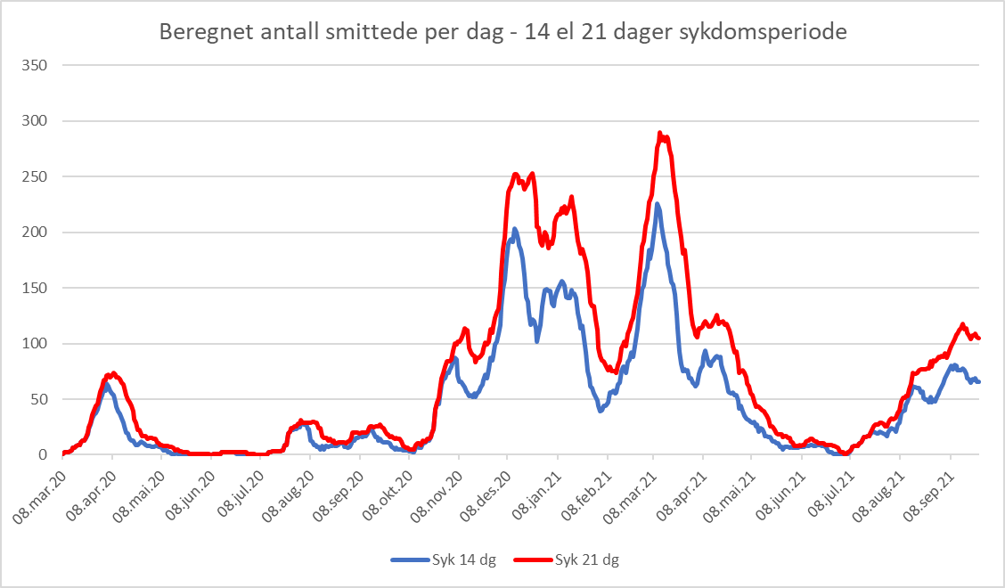

Slide 4
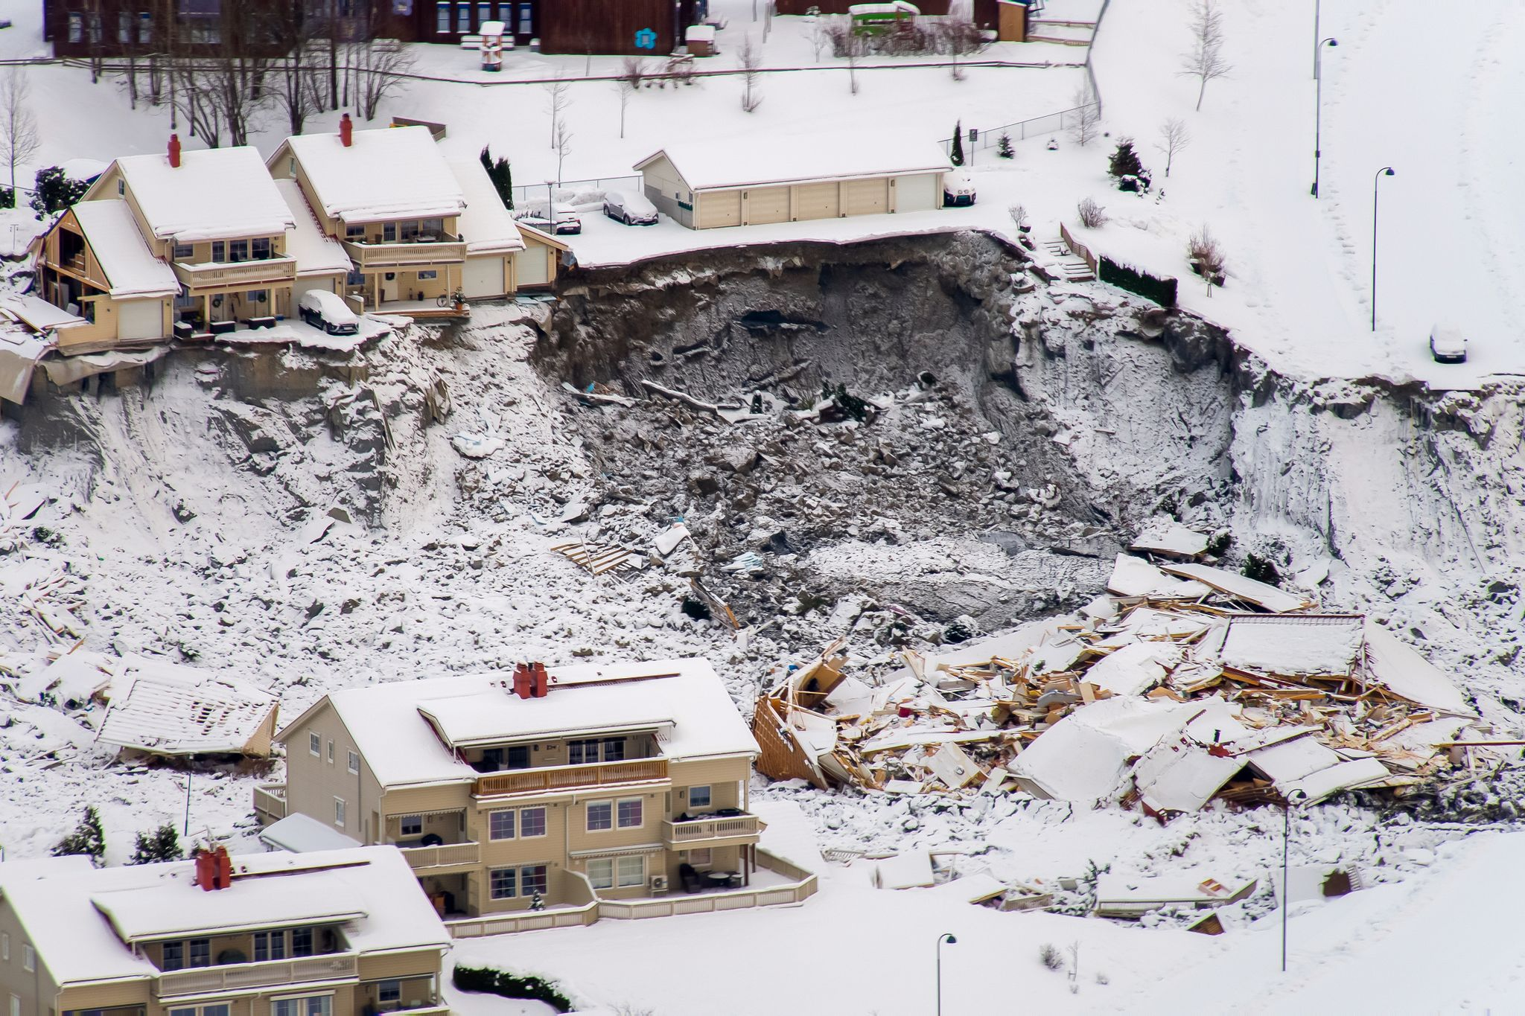

Slide 5


Ja, de penga

Slide 6

Status besparelser i kr. identifiserte og foreslåtte tiltak alle kategorier
Tiltak | 2021 | 2022 | 2023
Identifiserte tiltak per 5.8 kategori 1 og 2 | 60 851 | 76 871 | 89 131
Identifiserte tiltak per 14.9 kategori 3 og 4 | 37 790 | 61 670 | 69 993
Totalsum | 98 641 | 138 541 | 159 124
Notes:
Endrede summer Helhetlig ytterligere kvalitetssikring av alle foreslåtte tiltak

Slide 7
Restart av Moss kommune?
Mye er på plass, men mye arbeid gjenstår. Ikke minst må «vi» finne det store «VI».

Slide 8
Suksesskriterier 2020
Informasjon– et lederansvar. Mange kanaler må brukes – også papir!
Balansere utviklings- med fremdriftsbehov – overlevelse!!
Samarbeids- og beslutningsarenaer mellom politisk og administrativ ledelse og tillitsvalgte
Nye verktøy tilpasset ny organisasjon og nye arbeidsprosesser
Bygge kultur!!
  fra «oss og dem» til «vi»
  unngå at noen blir «gjester» i ny organisasjon – medvirkning, fysiske lokaler
  felles ledelsesprinsipper, arbeidsgiverpolitikk

Slide 9
Restart av Moss kommune?
Mye er på plass, men mye arbeid gjenstår. Ikke minst må «vi» finne det store «VI».
Den nye organisasjonen skal evalueres…. Men vi kom ikke langt inn i 2020 før det ble endringer!

Slide 10
Administrativ organisering
Rådmann
Oppvekst og utdanning
Kultur, aktivitet og inkludering
Helse og mestring
Ass. rådmann
Samfunn og strategi
Innovasjon
Teknisk, samferdsel, landbruk og miljø
Organisasjon

Slide 11
Administrativ organisering
Kommunedirektør
Kultur, oppvekst og aktivitet
Helse og mestring
Innovasjon
Plan, miljø og teknikk
Organisasjon

Slide 12
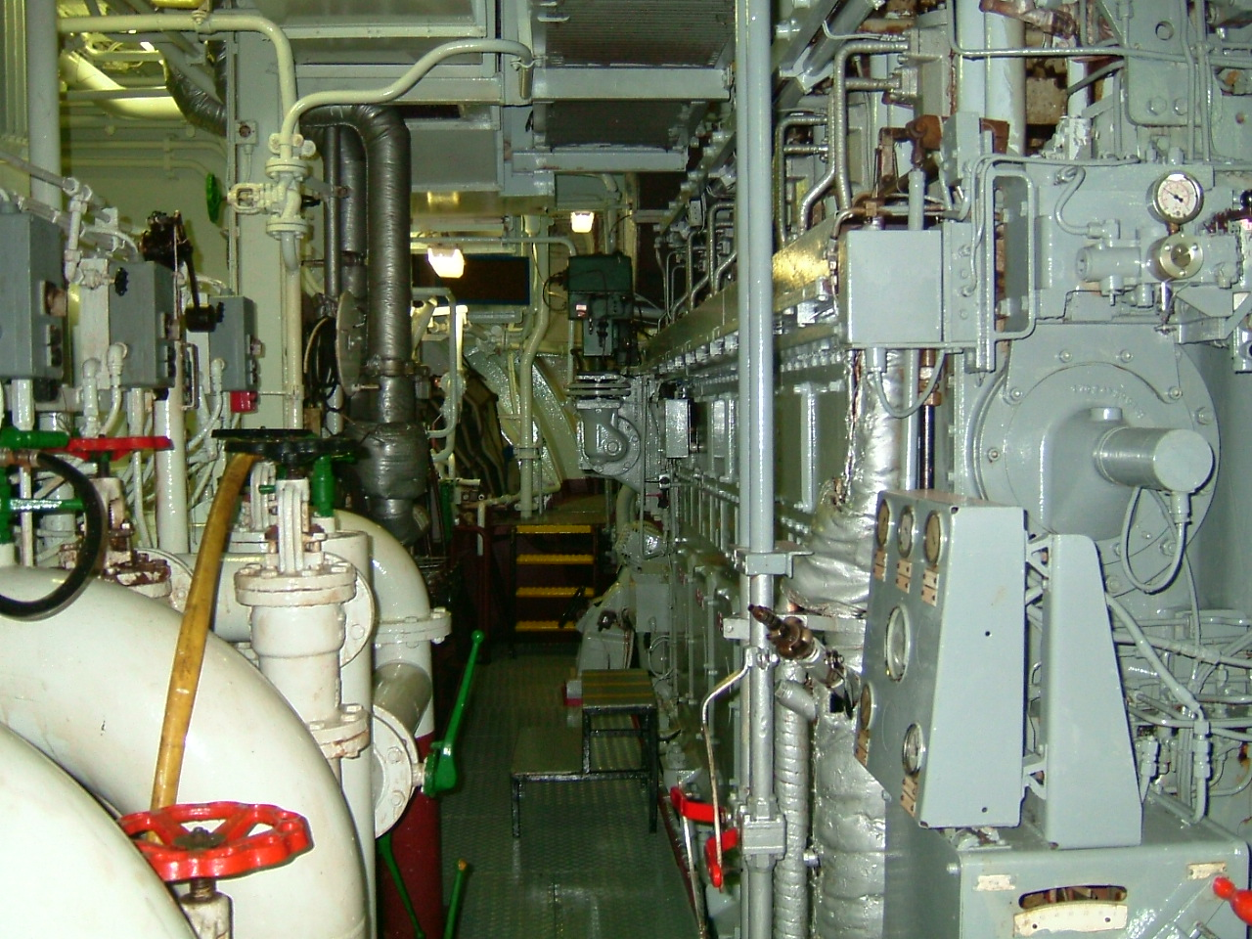
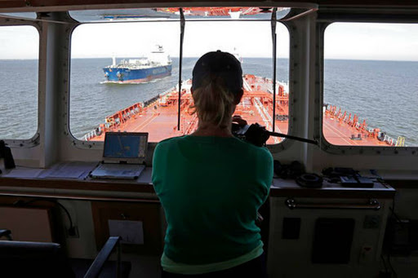
Fra operativ (krise-)ledelse til strategisk

Slide 13
Restart av Moss kommune?
Mye er på plass, men mye arbeid gjenstår. Ikke minst må «vi» finne det store «VI».
Den nye organisasjonen skal evalueres…. Men vi kom ikke langt inn i 2020 før det ble endringer!
Vi kan ikke tro at de siste 22 månedene – de første i den nye kommunens liv – ikke har hatt en betydelig påvirkning på oss alle.

Slide 14
Kvalitetsreformen Leve hele livet
Et aldersvennlig Norge
Aktivitet og fellesskap
Mat og måltider
Helsehjelp
Sammenheng i tjenester

Slide 15

Prosjektgruppen
Gunnel Edfelt Leder i eldrerådet
Agnethe Weiseth Folkehelsekoordinator: Plan miljø og teknikk
Renate Holtet Kommunikasjonsrådgiver: Stab organisasjon
Stig Molvik Rådgiver stab Innovasjon
Ida M Moe Frivilligkoordinator: Kultur oppvekst aktivitet
Elisabeth Braathen Hovedverneombud
Anne-Lene Bergmann Hovedtillitsvalgt Fagforbundet
Heidi Bye Prosjektleder: Stab Innovasjon
Arbeidsgruppeledere:
Mariann Dalseth Et aldersvennlig Moss-: Plan miljø og teknikk
Arthur Olsen Aktivitet og fellesskap : Kultur oppvekst aktivitet
Ann- Cathrine Jenssen Mat og måltider: Helse og Mestring
Ruth Helen Thorheim Helsehjelp: Helse og mestring (prosjektleders stedfortreder)
Nina Løkkevik Sammenheng i tjenestene: Helse og mestring
Notes:
Bredt sammensatt faglig og erfaringsmessig
Mariann Byplanlegger PMT
ANN C Avd mat og service i HM
Arthur avdelingsleder samskaping i KOA

Slide 16
Referansegruppen
Turid Nørving Innbygger og leder Landsforbundet for off. pensjonister region Moss og omegn
Karine Westerweld Pårørendeaksjonen Moss
Anne Berit Rafoss Uformell rådgiver Et aldersvennlig Norge
Torill Sørensen leder Moss frivilligsentral
Gro Gustavsen Enhetsleder institusjon
Kristian Krogshus Kommuneoverlege og samfunnsmedisiner
Bjørn Boge Vara for Karine
Ruth Helen og Heidi
Notes:
Bredt sammensatt faglig og erfaringsmessig

Slide 17
Ledelsesprinsipper
Behovsdekning – ikke tjenesteyting
Helhetlig
Delegasjon til der beslutningskompetansen er størst
Nær-ledelse
Åpenhet
Medvirkning
Klart språk
Gjensidig tillit og respekt

Slide 18

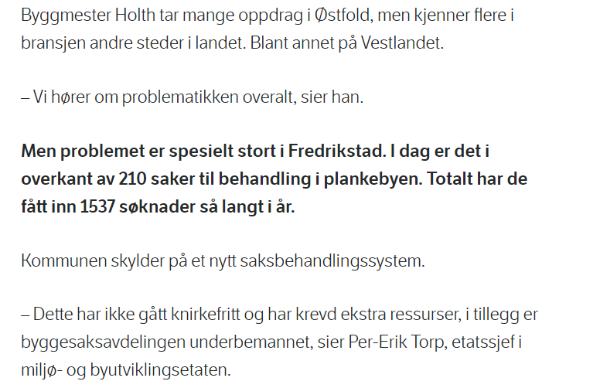
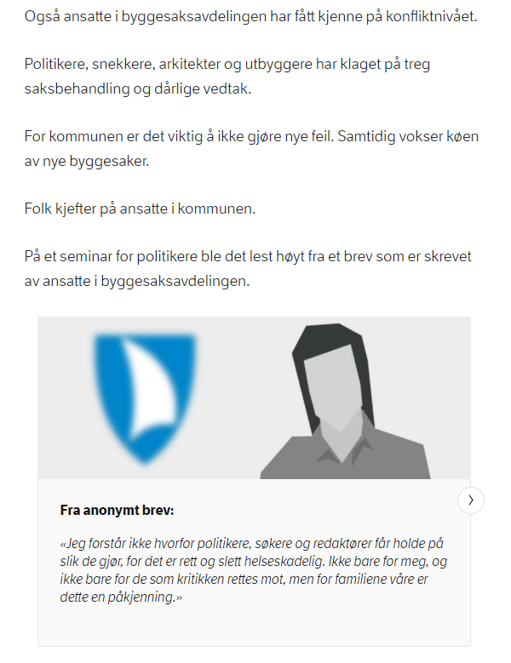
Enklere hverdag overordnet mål
«Innbyggere skal oppleve Moss kommune som en helhetlig organisasjon med god innbyggerdialog som bidrar til en enklere hverdag»
Notes:
Uavhengig av om de er mottakere av en spesifikk tjeneste, har behov for en tjeneste, har spørsmål eller behov for informasjon som kommunen kan bistå med å avklare
Det er ikke bare nåtidens, men fremtidens borgere som er våre premissgivere:
De ønsker å få ordnet alt – når som helst – og gjerne selvbetjent. På mange måter kan man se at kommunens rolle blir å gå vekk fra å yte service til å hjelpe innbygger med å lykkes selv ved å være selvbetjente. Vi går fra å ha en reaktiv til proaktiv rolle og fokus.
De forventer ”skreddersøm” på tjenestene når det gjelder: tilbud – utførelse – innsyn - og dialog
Ønsker også større grad av personlig, helhetlig oppfølging
Målet er at brukernes møte med offentlig sektor skal oppleves enhetlig, sammenhengende og effektivt, som én digital offentlig sektor (Én digital offentlig sektor – Digitaliseringsstrategi for offentlig sektor 2019-2025).

Slide 19
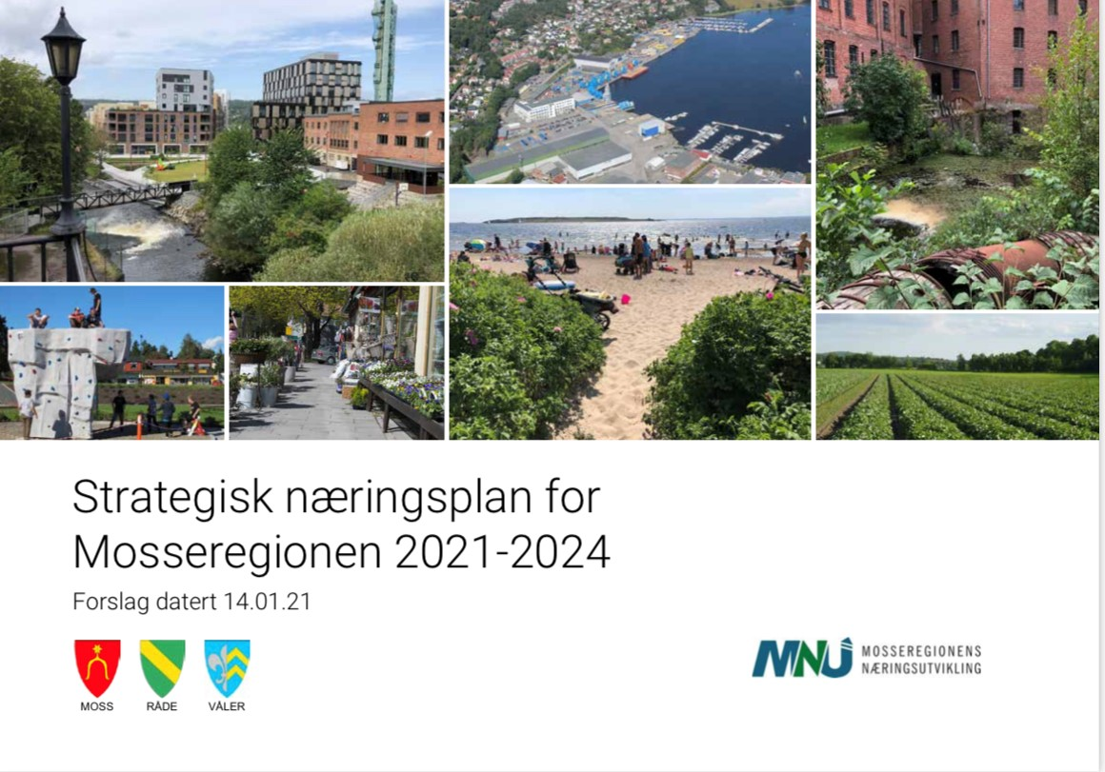
Regionrådet
Mosseregionen
25. mai 2021
Yngvar Trandem

Slide 20

Tre fokusområder som er viktige forutsetninger for å lykkes med målene
Levende og attraktive sentrumsområder
Næringsaktiv kommune
Innovasjon og kompetanse

Slide 21
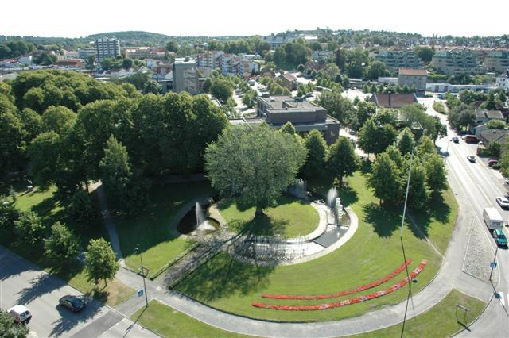
Takk for oss!

